Slide 1
Fall Detection and Recognition based on GCN and 2D Pose

Slide 2
Introduction
카메라는 사람과 환경에 대한 많은 정보 수집 및 제공
일상에서 모니터링은 중요해지고 있음
Vision System을 기반으로 Fall Detection System은 향후 높은 가치를 가질 수 있음

Slide 3
Introduction
Skeleton Extract는 2D Skeleton, 3D Skeleton으로 나뉨
3D는 Kinect와 같은 카메라에서 얻을 수 있고 2D는 RGB 카메라에서 획득 가능

Slide 4
Introduction
본 논문에서는 Openpose를 통해 Skeleton Data를 추출
Human 중심점을 설정해 ST-GCN을 통해 진행 후 Classification, Detection

Slide 5
Introduction
동일한 RGB 데이터셋에 동일한 방법으로 2D, 3D 방법 정확도 비교
2D 및 3D 정확도는 차이가 거의 없고 2D가 배포에 더 적절

Slide 6
Related work
Traditional computer vision method for fall detection
기존 Computer visual 방식의 Fall Detection은 Video Frame에 중점을 둠
Computer Vision 기술을 이용해 Frame에서 테두리를 추출해 시각 알고리즘을 통해 검출

Slide 7
Related work
Traditional computer vision method for fall detection
Gaussian Mixture Model, Code book background subtraction, the improved background subtraction 예시들이 존재

Slide 8
Related work
Fall detection based on deep learning
Vision을 포함한 심층 신경망을 응용하여 Fall Detection하는 것이 증가하고 있는 추세
시스템 배치 관련 3D보다는 2D가 훨씬 편하고 저렴

Slide 9
Related work
Fall detection based on deep learning
Fall Detection을 할 때 LSTM을 자주 사용하지만, 본 논문에서는 LSTM보다 더 성능이 좋음을
확인할 수 있음

Slide 10
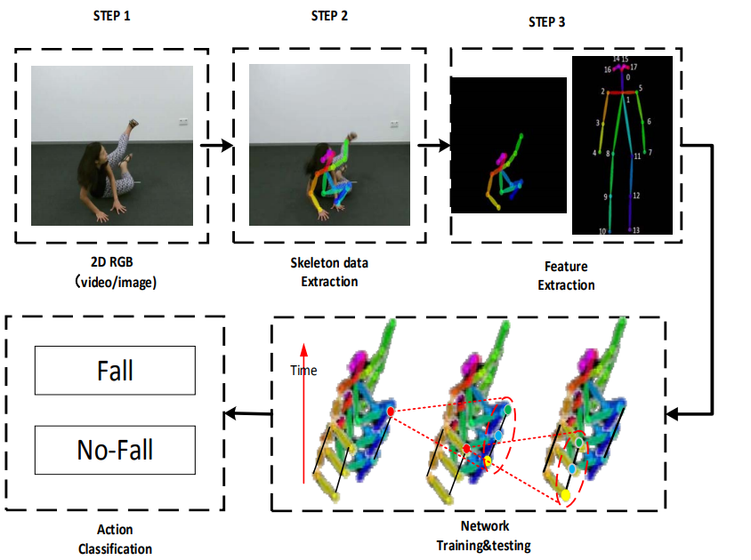
The implementation of our work

Slide 11
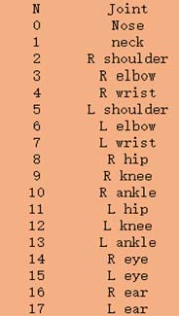
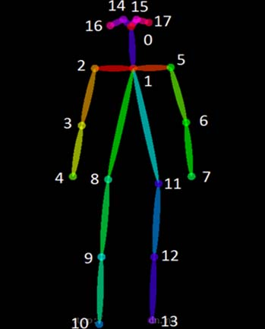
The implementation of our work
2D pose Estimation using OpenPose

Slide 12
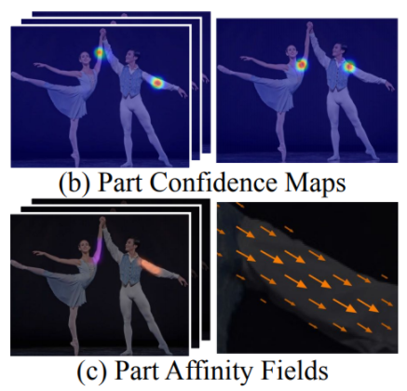
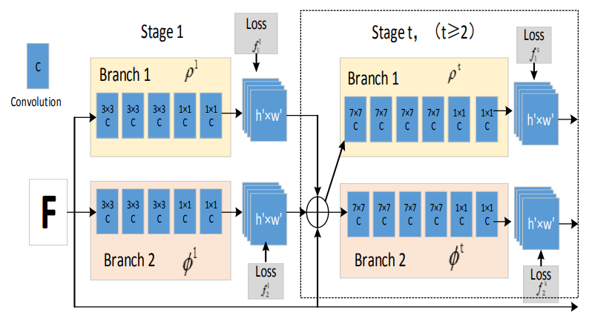
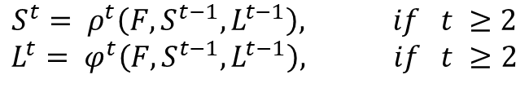
The implementation of our work
2D pose Estimation using OpenPose
$$S^{t}= ρ^{t}\left(F, S^{t−1}, L^{t−1}\right), if t ≥2$$
$$L^{t}= φ^{t}\left(F, S^{t−1}, L^{t−1}\right), if t ≥2$$

Slide 13
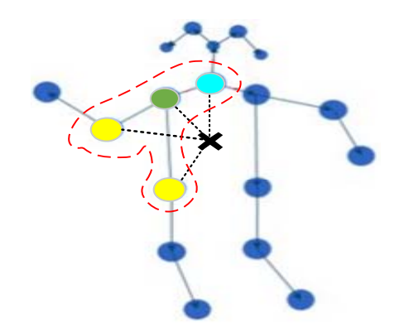
The implementation of our work
Feature Extraction

Slide 14

The implementation of our work
Feature Extraction
$$\left[C_{m_{_shoulder}}, C_{{m_}_{hip}}\right]=[\frac{C_{l_{_shoulder}}+ C_{{r_}_{shoulder}}}{2} \frac{C_{l_{_hip}}+ C_{{r_}_{hip}}}{2}]$$
$$\left[C_{m}\right]=[\frac{C_{{m_}_{shoulder}}+ C_{m_hip}}{2}]$$

Slide 15
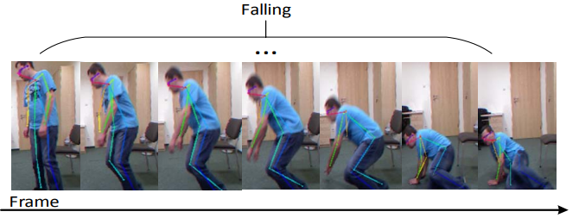
The implementation of our work
Fall detection based on skeleton features

Slide 16

The implementation of our work
Fall detection based on skeleton features

Slide 17
Experimental date
NTU RGB+D Dataset기반 여섯 가지 범주 데이터 추출
Fall , no-fall 비율은 1:1
Pytorch를 사용

Slide 18
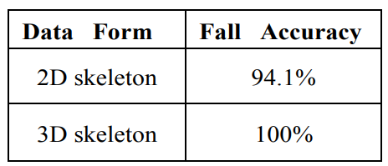
Experimental date

Slide 19
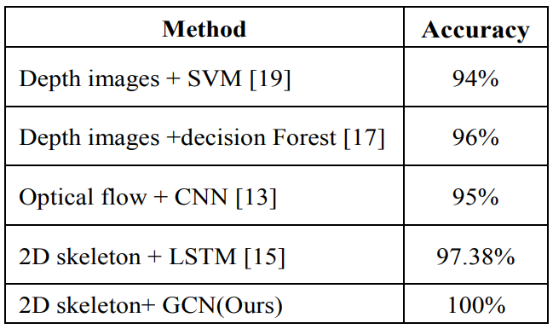
Experimental date

Slide 20
Conclusion
Input Video or Human posture estimation
Human posture의 키포인트는 Feature Extraction
추출된 Feature는 ST-GCN에 입력됨
Fall 여부를 확인하기 위해 Classification 수행

Slide 21
Thank you!

